Slide 1

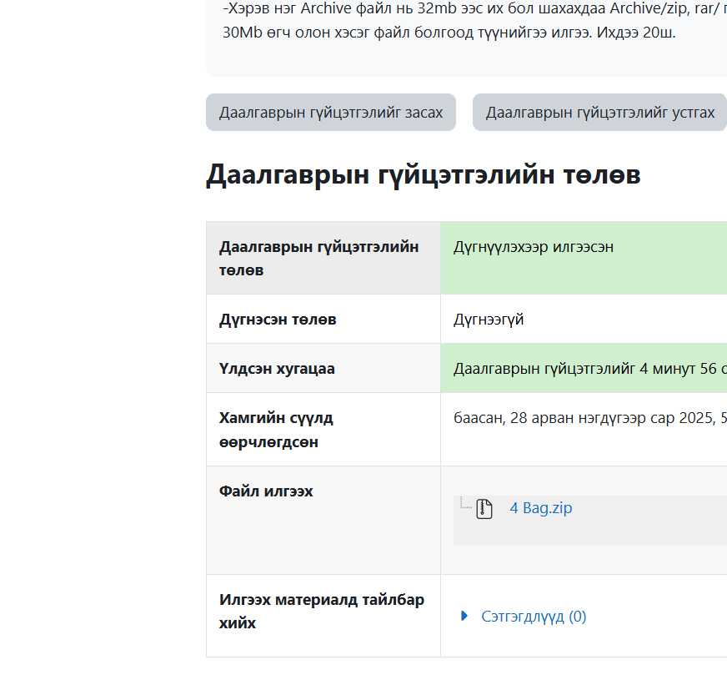
Лекц 7.
Үндсэн хөрөнгийн элэгдэл тооцох аргууд
S.EEM101
Инженерчлэлийн эдийн засаг
Engineering Economy
ШУТИС-ийн МХТС, холбооны салбарын багш Ц.Балжинням
Улаанбаатар хот. 2023-24.Хавар.

Slide 2
Хичээлийн суралцахуйн үр дүнгүүд
Оюутан энэ сэдвийг судалснаар дараах ур чадваруудтай болсон байна.
д/д | Суралцахуйн үр дүнгүүд | Суралцахуйн үр дүнг илэрхийлэх үйл үг | Суралцахуйн үр дүнгийн түвшин (Блумын) | CLOs хамаарал
1 | Элэгдлийн тухай ойлголт, нэр томъёо тайлбарлах, ашиглах | Тайлбарлах (Explain) Хэрэглэх (Apply) | Ойлгох, Хэрэглэх | 1, 3
2 | Эд хөрөнгийн ангилал ба нөхөн сэргээлтийн (ашиглалтын) хугацаа, элэгдэл байгуулах болон тооцох нөхцлүүдийг тайлбарлах, ашиглах | Тайлбарлах (Explain) Хэрэглэх (Apply) Шийдэх /Solve/ | Ойлгох, Хэрэглэх | 1, 3
3 | Элэгдэл тооцох аргуудыг ойлгох, ашиглах | Тайлбарлах (Explain) Хэрэглэх (Apply) Шийдэх /Solve/ | Ойлгох, Хэрэглэх | 1, 3
4 | Сэдэвтэй холбоотой материалуудыг ашиглах | Гүйцэтгэх (Function) | Ойлгох, Хэрэглэх | 4

Slide 3
Хичээлийн агуулга
Хөрөнгө, хөрөнгийн ангилал
  Эргэлтийн хөрөнгө, эргэлтийн бус хөрөнгө (биет хөрөнгө, биет бус хөрөнгө)
Үндсэн хөрөнгө, түүний ангилал
  Үндсэн хөрөнгө, түүний ангилал (ашиглалтын байдлаар, ашиглагдах хүрээгээр, эзэмших байдлаар)
Элэгдлийн тухай үндсэн ойлголт
Элэгдэл тооцох аргууд
  Шулуун шугамын арга (SL – Straight Line);
  Үйлдвэрлэлийн нэгжийн арга (Бүтээгдэхүүний нэгжид ноогдуулах арга);
  Элэгдэл тооцох хурдавчилсан аргууд
    Үлдэгдэл бууруулах арга (давхар бууруулах арга) (DB – Declining Balance);
    Ашиглах жилийн нийлбэрийн арга (Эдэлгээний хугацаагаар жигнэх арга);
  Живэх элэгдлийн сангийн арга

Slide 4
Хөрөнгө, хөрөнгийн ангилал
Хөрөнгө –
  Ирээдүйн үйл ажиллагааны явцад өгөөжөө хүртээх зорилгоор тухайн байгууллагын өмчлөлд байгаа хүлээгдэж байгаа эдийн засгийн нөөц.
  Байгууллагын өдөр тутмын үйл ажиллагаанд ашиглагдах байдлаар эргэлтэд орж байдаг эд зүйлс.
  ААН, байгууллагын эзэмшиж байгаа, эсвэл хяналтад байгаа мөнгөөр хэмжигдэх боломжтой эдийн засгийн нөөц баялаг.
Хөрөнгийг ашиглагдах хэлбэрээр нь:
  Эргэлтийн хөрөнгө
  Эргэлтийн бус хөрөнгө гэж ангилна.

Slide 5
Хөрөнгө, хөрөнгийн ангилал
Эргэлтийн хөрөнгө –
  Үйлдвэрлэлийн процесст (үйл явцад) нэг удаа оролцож өөрийн хэлбэр дүрсээ өөрчлөн, шинэ бүтээгдэхүүнд өртгөө бүрэн шингээдэг хөрөнгө.
  Нэг жилийн дотор хэвийн үйл ажиллагаанд зарцуулах болох бусад зориулалтаар ашиглагдах мөнгөн хөрөнгө, богино хугацаат хөрөнгө оруулалт, бараа материал гэх мэт.
Эргэлтийн бус хөрөнгө –
  Үйлдвэрлэл явуулах нөхцлийг хангаж удаан хугацаагаар ашиглагдан, үйлдвэрлэлийн олон удаагийн мөчлөгт оролцож, өөрийн хэлбэр дүрсээ хадгалж байдаг хөрөнгө.
  Нэг жил ба түүнээс дээш хугацаагаар ашиглагдах, ашиглалтын боломжит хугацаа нь хязгаарлагдмал, үйлдвэрлэл, үйлчилгээ, захиргаа болон түрээсийн зориулалтаар ашиглах үндсэн хөрөнгө, биет бус хөрөнгө, урт хугацаат хөрөнгө оруулалт гэх мэт.

Slide 6
Элэгдлийн тухай ойлголт
Элэгдэл – Цаг хугацаа, ашиглалтаас хамааран хөрөнгийн физик шинж чанарын хэмжигдэхүүн буурах үзэгдэл юм.
Элэгдэл – Татварын өмнөх орлогоос жил бүр хасч тооцдог нягтлан бодох бүртгэлийн ойлголт юм.
Элэгдэл – Үндсэн хөрөнгийн өртгийг ашиглагдах хугацааны туршид системтэйгээр хуваарилан зардалд шингээх үйл ажиллагаа.
Элэгдэл – Тухайн хөрөнгийн ашиглалтын хугацааны туршид орлогыг үйлдвэрлэхэд зарцуулагдсан жил бүрийн үнийн дүнг "тооцсон" бэлэн бус зардал байдаг.

Slide 7
Элэгдлийн тухай ойлголт
Элэгдлийг тооцсоноор тухайн хөрөнгийн үнэ цэнэд цаг хугацаа, ашиглалт ямар нөлөө үзүүлснийг компаний санхүүгийн тайланд тусгах боломжтой болдог.
Элэгдэл нь орлогын албан татварт нөлөөлөх бэлэн бус зардал учраас татварын дараах ИЭЗС-д чухал үүрэгтэй.

Slide 8
Элэгдлийн төрөл
Биет элэгдэл – Үндсэн хөрөнгө үйл ажиллагааны явцад гадаад нөлөөлөл зэргийн улмаас өөрийн хэрэглээний өртгөө аажим алдах үйл явц.
Хоцрогдлын элэгдэл – Шинэ дэвшилтэт эдийн засгийн үр ашигтай техник технологи салбарт нэвтрэх үед тухайн аж ахуйн нэгжийн хуучин үндсэн хөрөнгийн өртөг буурах үзэгдэл.

Slide 9
Хөрөнгийн ангилал
Элэгдлийн шимтгэл тооцох боломжтой эсэхийг тодорхойлохын тулд хөрөнгийн ангиллыг мэдэх шаардлагатай.
Элэгдэл тооцох хөрөнгийг биет ба биет бус гэж 2 ангилна:
  Биет хөрөнгө- харж, барьж болох хөрөнгө. Дараах 2 төрөлтэй:
    Үндсэн хөрөнгө – Бизнесийн үйл ажиллагаанд ашиглах зорилгоор худалдан авсан удаан хугацаанд ашиглах хөрөнгө. Элэгдэл байгуулдаг хөрөнгө.
      Машин механизм, тээврийн хэрэгсэл, тоног төхөөрөмж, тавилга болон түүнтэй төстэй бусад эд хөрөнгө.
    Үл хөдлөх хөрөнгө – Газар болон газар дээр барьж байгуулсан, ургуулсан, эсвэл газартай хавсарсан хөрөнгийг хэлнэ. Ж-нь: байшин барилга, далан суваг, шугамын байгууламж. Мөн элэгдэл тооцно. Гэхдээ газрын насыг тогтоодоггүй учир элэгдэл тооцдоггүй.
  Биет бус хөрөнгө: Бизнесийн үйл ажиллагаанд оролцдог боловч бодитоор оршин байдаггүй хөрөнгө
    Зохиогчийн эрх, патент, худалдааны тэмдэг, франчайз зэрэг оюуны өмч.

Slide 10
Үндсэн хөрөнгийн ангилал
Шинж чанар, зориулалтаар нь дараах байдлаар ангилна:
  Газар
  Барилга байгууламж
  Авто тээврийн хэрэгсэл
  Тоног төхөөрөмж
  Тавилга эд хогшил
  Түүх соёлын дурсгалт зүйлс
  Номын фонд
  Бусад хөрөнгө
    (жишээлбэл, мал амьтад)
Гэхдээ газрын насыг тогтоодоггүй учир элэгдэл тооцдоггүй.
Харин эзэмших жилээр хорогдол тооцдог.
Элэгдэл тооцохгүй хөрөнгүүд –
Газар
Эргэлтийн хөрөнгө,
Бараа, материалын нөөц,
Уран зураг,
Гар урлал,
Эртний эдлэл,
Үнэт эдлэл, эдгээртэй адилтгах бусад эд хөрөнгөд элэгдэл, хорогдол тооцохгүй.

Slide 11
Элэгдэл байгуулах нөхцөл
Дараах шаардлагуудыг хангасан хөрөнгийг элэгдүүлж болно. Үүнд:
  Хөрөнгийг бизнес эрхлэх, орлого олох зорилгоор авсан байх,
  Хөрөнгө нь тодорхойлох боломжтой ашиглалтын хугацаатай ба ашиглалтын хугацаа нь нэг жилээс илүү байх,
  Хөрөнгө нь муудах, ашиглалтаас гарах, хоцрогдох, эсвэл байгалийн бусад хүчин зүйлээс шалтгаалан үнэ цэнэ нь буурдаг байх,
  Элэгдэл тооцох хөрөнгө нь ямар нэг нөөц, эсвэл худалдаалах бараа материал, хөрөнгө оруулалтын зориулалттай хөрөнгө байж болохгүй.

Slide 12
Элэгдэл тооцох нөхцөл
Компани хөрөнгийг орлого олох зорилгоор ашиглаж эхэлсэн үеэс элэгдүүлж тооцдог.
  Эд хөрөнгө бодитоор ашиглагдаагүй байгаа ч гэсэн
    ашиглахад бэлэн болсон үеэс,
    тодорхой хэрэглээнд ашиглахад бэлэн байгаа гэж үзсэн тэр үеэс
  ашиглаж эхэлсэн гэж тооцдог.
Үйлчилгээнд байршуулсан хөрөнгийн өртгийг нөхөн төлсөн, эсвэл хөрөнгийг борлуулсны дараа элэгдэл тооцохыг зогсооно.

Slide 13
Үндсэн хөрөнгийн элэгдэл тооцоход ашигладаг ойлголтууд
Үндсэн хөрөнгийн элэгдэл тооцоход дараах ойлголтуудыг ашигладаг:
  Анхны өртөг
  Үлдэгдэл өртөг
  Элэгдэх өртөг
  Үлдэх өртөг
  Ашиглалтын хугацаа.
Хөрөнгийн анхны өртөг – Худалдан авахтай холбоотой гарсан дараах зардлуудыг тооцно:
Хөрөнгийн худалдан авсан үнэ
Тээврийн зардал
Даатгалын зардал
Худалдан авах үед шаардагдах хураамж
Бүртгэлийн хураамж (газар, барилга байшин, үл хөдлөх хөрөнгө)
Угсарч, суурилуулах зардал
Туршилт, тохируулгын зардал
Сургалтын зардал гэх мэт.
Үндсэн хөрөнгийн анхны өртөг (Initial Value, эсвэл Cost Basis) – тухайн хөрөнгийг ашиглахад бэлэн болгох хүртэл холбогдон гарсан бүх зардлуудын нийлбэр.

Slide 14
Үндсэн хөрөнгийн элэгдэл тооцоход ашигладаг ойлголтууд
Үлдэгдэл өртөг (Дансны үнэ – Book Value) – хөрөнгийн анхны өртгөөс хуримтлагдсан элэгдлийг хассан дүнг хэлнэ.
  Үлдэгдэл өртөг нь элэгдэл байгуулах хэмжээгээр жил бүр буурч ашиглалтын эцэс хүртэл тэг рүү тэмүүлж байдаг.
Үлдэх өртөг (Устгалын үнэ – Salvage Value) – Тухайн үндсэн хөрөнгийг ашиглалтаас хасах үед нөхөгдөж болох (хөрөнгийн үлдэгдлийг худалдахад олж болох) өртөг юм.
Элэгдэх өртөг (Depreciable Cost) – Хөрөнгийн анхны өртгөөс үлдэх өртгийг хассан дүнг хэлнэ.
Ашиглалтын хугацаа (N) – хөрөнгийн хүлээгдэж байгаа ашигт чанараар тодорхойлогдох хугацаа.
Элэгдүүлэлт (Depreciation) - Үндсэн хөрөнгийн өртгийг ашиглагдах хугацааны туршид системтэйгээр хуваарилан зардалд шингээх үйл ажиллагаа.
Хорогдуулалт (Amortization) - Биет бус хөрөнгийн өртгийн хуваарилалт.

Slide 15
Элэгдэл тооцох аргууд
Элэгдлийг янз бүрийн аргаар тооцдог.
Бизнесийн үйл ажиллагаанд оролцож байгаа хөрөнгүүдийн элэгдлийг ижил аргаар тооцох шаардлагагүй.
Элэгдэл тооцох дараах аргууд байна.
  Шулуун шугам (SL - Straight-Line)-ын арга
  Үйлдвэрлэлийн нэгжийн арга буюу Бүтээгдэхүүний нэгжид ногдуулах арга
  Элэгдэл байгуулах хурдавчилсан арга
    Үлдэгдэл бууруулах арга (DB – Declining balance)
    Эдэлгээний хугацаагаар жигнэх арга
  Живэх элэгдлийн сангийн арга

Slide 16
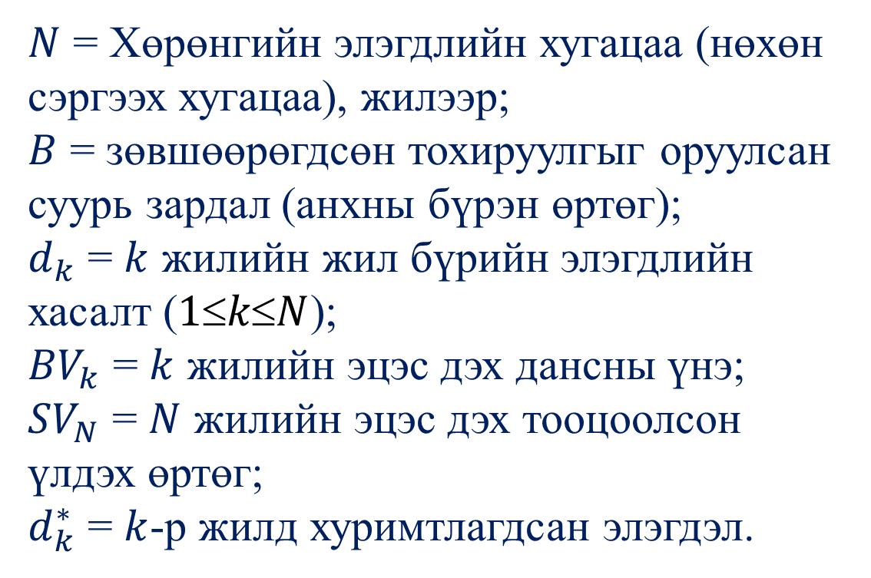


Шулуун шугам (SL - Straight-Line)-ын арга
SL буюу шулуун шугамын арга бол элэгдэл тооцох хамгийн хялбар бөгөөд хамгийн өргөн хэрэглэгддэг арга юм.
Хөрөнгийг элэгдүүлэх хугацааны турш жил бүр тогтмол (ижил) дүнгээр элэгдүүлдэг.
$N$ = Хөрөнгийн элэгдлийн хугацаа (нөхөн сэргээх хугацаа), жилээр;
$B$ = зөвшөөрөгдсөн тохируулгыг оруулсан суурь зардал (анхны бүрэн өртөг);
$d_{k}$ = $k$ жилийн жил бүрийн элэгдлийн хасалт ($1kN$);
${BV}_{k}$ = $k$ жилийн эцэс дэх дансны үнэ;
${SV}_{N}$ = $N$ жилийн эцэс дэх тооцоолсон үлдэх өртөг;
$d_{k}^{∗}$ = $k$-р жилд хуримтлагдсан элэгдэл.
  $$d_{k}=\frac{B−{SV}_{N}}{N}$$
$1kN$ үеийн $d_{k}^{∗}=k∙d_{k}$
$${BV}_{k}=B−d_{k}^{∗}$$
Энэ аргын үед N жилийн эцэс дэх сүүлчийн дансны үнэ BV болох SV-г тооцоолох хэрэгтэй. Зарим тохиолдолд тооцоолсон ${SV}_{N}$ нь хөрөнгийн бодит зах зээлийн үнэ MV-тэй тэнцүү биш байж болно.

Slide 17
Хөрөнгийн бүлэг ба ашиглалтын хугацаа
Аж ахуйн нэгжийн орлогын албан татварын тухай хууль /Шинэчилсэн найруулга/ 2019 оны 03 сарын 22 өдөр
№ | Хөрөнгийн бүлэг | Ашиглах нийт хугацаа / жилээр /
 |  | Ашигт малтмал, цацраг идэвхт ашигт малтмал, газрын тосны хайгуулын болон ашиглалтын тусгай зөвшөөрөл эзэмшигчийн хувьд | Бусад
1 | Барилга байгууламж, газрын тохижилт | 40 | 25
2 | Машин, механизм, техник, үйлдвэрлэлийн тоног төхөөрөмж | 10
3 | Компьютер, дагалдах тоног төхөөрөмж, программ хангамж | 2
4 | Ашиглах хугацаа нь тодорхой биет бус хөрөнгө /Үүнд ашигт малтмалын хайгуулын болон ашиглалтын тусгай зөвшөөрөл хамаарна./ | Хүчин төгөлдөр байх хугацаанд
5 | Бусад хөрөнгө | 10

Slide 18
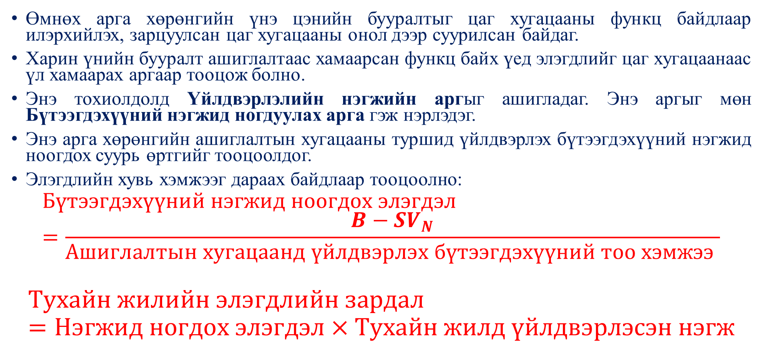
Үйлдвэрлэлийн нэгжийн арга буюу Бүтээгдэхүүний нэгжид ногдуулах арга
Өмнөх арга хөрөнгийн үнэ цэнийн бууралтыг цаг хугацааны функц байдлаар илэрхийлэх, зарцуулсан цаг хугацааны онол дээр суурилсан байдаг.
Харин үнийн бууралт ашиглалтаас хамаарсан функц байх үед элэгдлийг цаг хугацаанаас үл хамаарах аргаар тооцож болно.
Энэ тохиолдолд Үйлдвэрлэлийн нэгжийн аргыг ашигладаг. Энэ аргыг мөн Бүтээгдэхүүний нэгжид ногдуулах арга гэж нэрлэдэг.
Энэ арга хөрөнгийн ашиглалтын хугацааны туршид үйлдвэрлэх бүтээгдэхүүний нэгжид ноогдох суурь өртгийг тооцоолдог.
Элэгдлийн хувь хэмжээг дараах байдлаар тооцоолно:
$$Бүтээгдэхүүний нэгжид ноогдох элэгдэл =\frac{B−{SV}_{N}}{Ашиглалтын хугацаанд үйлдвэрлэх бүтээгдэхүүний тоо хэмжээ }$$
$$Тухайн жилийн элэгдлийн зардал=Нэгжид ногдох элэгдэл×Тухайн жилд үйлдвэрлэсэн нэгж$$

Slide 19
Элэгдэл байгуулах хурдавчилсан арга
Элэгдлийг ашиглалтын хугацааны эхэнд харьцангуй их хэмжээгээр байгуулдаг аргыг элэгдэл байгуулах хурдавчилсан арга гэж нэрлэдэг.
Зарим нэр төрлийн хөрөнгө ашиглалтын хугацааныхаа эхэнд бүтээмж өндөртэй байдаг тул энэ үед нь хуваарилагдах элэгдлийн хэмжээ мөн их байх ёстой гэсэн үзэл санаа дээр тулгуурладаг.
Элэгдэл байгуулах хурдавчилсан аргыг
  Үлдэгдэл бууруулах арга (DB – Declining-Balance)
  Ашиглах хугацааны нийлбэрээр жигнэх арга
  гэж ангилна.

Slide 20
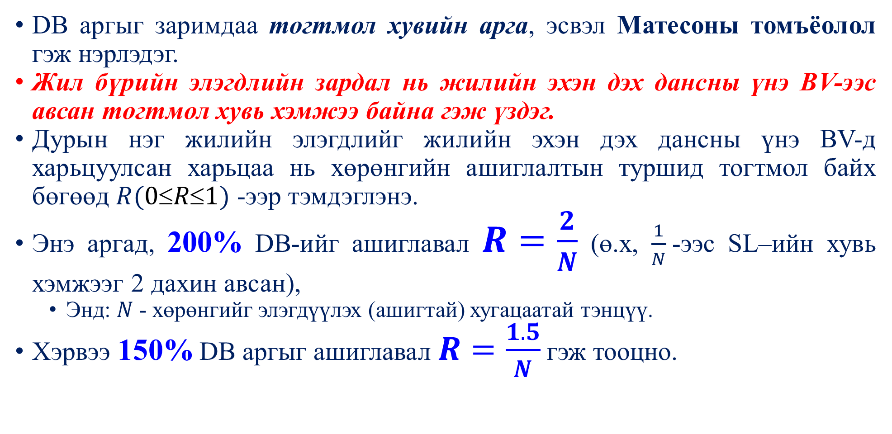
Элэгдэл байгуулах хурдавчилсан арга
Баланс бууруулах (DB – Declining-Balance) арга
DB аргыг заримдаа тогтмол хувийн арга, эсвэл Матесоны томъёолол гэж нэрлэдэг.
Жил бүрийн элэгдлийн зардал нь жилийн эхэн дэх дансны үнэ BV-ээс авсан тогтмол хувь хэмжээ байна гэж үздэг.
Дурын нэг жилийн элэгдлийг жилийн эхэн дэх дансны үнэ BV-д харьцуулсан харьцаа нь хөрөнгийн ашиглалтын туршид тогтмол байх бөгөөд $R(0R1)$ -ээр тэмдэглэнэ.
Энэ аргад, 200% DB-ийг ашиглавал $R=\frac{2}{N}$ (ө.х, $\frac{1}{N}$-ээс SL–ийн хувь хэмжээг 2 дахин авсан),
  Энд: $N$ - хөрөнгийг элэгдүүлэх (ашигтай) хугацаатай тэнцүү.
Хэрвээ 150% DB аргыг ашиглавал $R=\frac{1.5}{N}$ гэж тооцно.

Slide 21
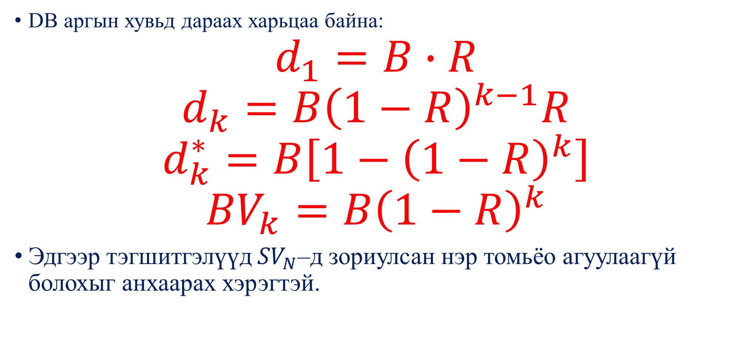
Элэгдэл байгуулах хурдавчилсан арга
Баланс бууруулах (DB – Declining-Balance) арга
DB аргын хувьд дараах харьцаа байна:
$$d_{1}=B∙R$$
$$d_{k}=B{\left(1−R\right)}^{k−1}R$$
$$d_{k}^{∗}=B\left[1−{\left(1−R\right)}^{k}\right]$$
$${BV}_{k}=B{\left(1−R\right)}^{k}$$
Эдгээр тэгшитгэлүүд ${SV}_{N}$–д зориулсан нэр томьёо агуулаагүй болохыг анхаарах хэрэгтэй.

Slide 22
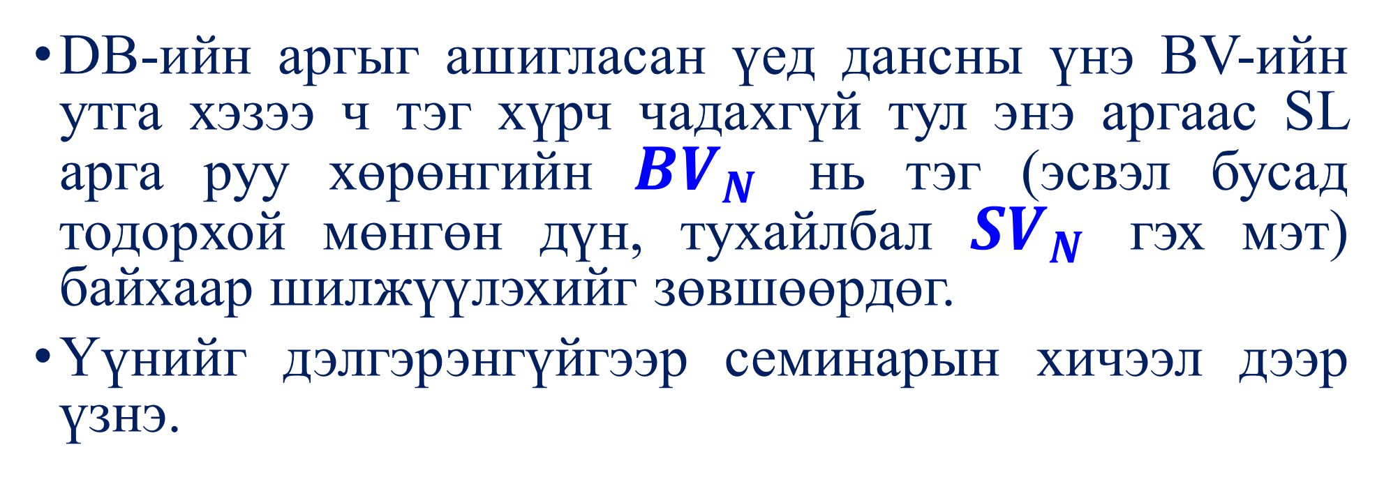
Элэгдэл байгуулах хурдавчилсан арга
Баланс бууруулах (DB) аргаас шулуун шугамын (SL) арга руу шилжүүлэх
DB-ийн аргыг ашигласан үед дансны үнэ BV-ийн утга хэзээ ч тэг хүрч чадахгүй тул энэ аргаас SL арга руу хөрөнгийн ${BV}_{N}$ нь тэг (эсвэл бусад тодорхой мөнгөн дүн, тухайлбал ${SV}_{N}$ гэх мэт) байхаар шилжүүлэхийг зөвшөөрдөг.
Үүнийг дэлгэрэнгүйгээр семинарын хичээл дээр үзнэ.

Slide 23
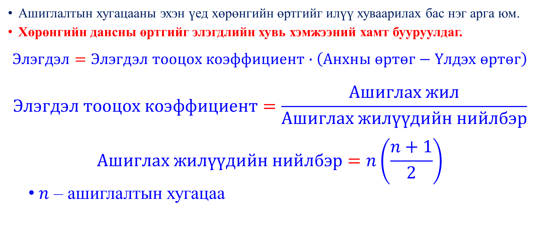
Элэгдэл байгуулах хурдавчилсан арга
Ашиглах хугацааны нийлбэрээр жигнэх арга
(Эдэлгээний хугацаагаар жигнэх арга)
Ашиглалтын хугацааны эхэн үед хөрөнгийн өртгийг илүү хуваарилах бас нэг арга юм.
Хөрөнгийн дансны өртгийг элэгдлийн хувь хэмжээний хамт бууруулдаг.
$$Элэгдэл=Элэгдэл тооцох коэффициент∙\left(Анхны өртөг−Үлдэх өртөг\right)$$
$$Элэгдэл тооцох коэффициент=\frac{Ашиглах жил}{Ашиглах жилүүдийн нийлбэр}$$
$$Ашиглах жилүүдийн нийлбэр=n\left(\frac{n+1}{2}\right)$$
  $n$ – ашиглалтын хугацаа

Slide 24
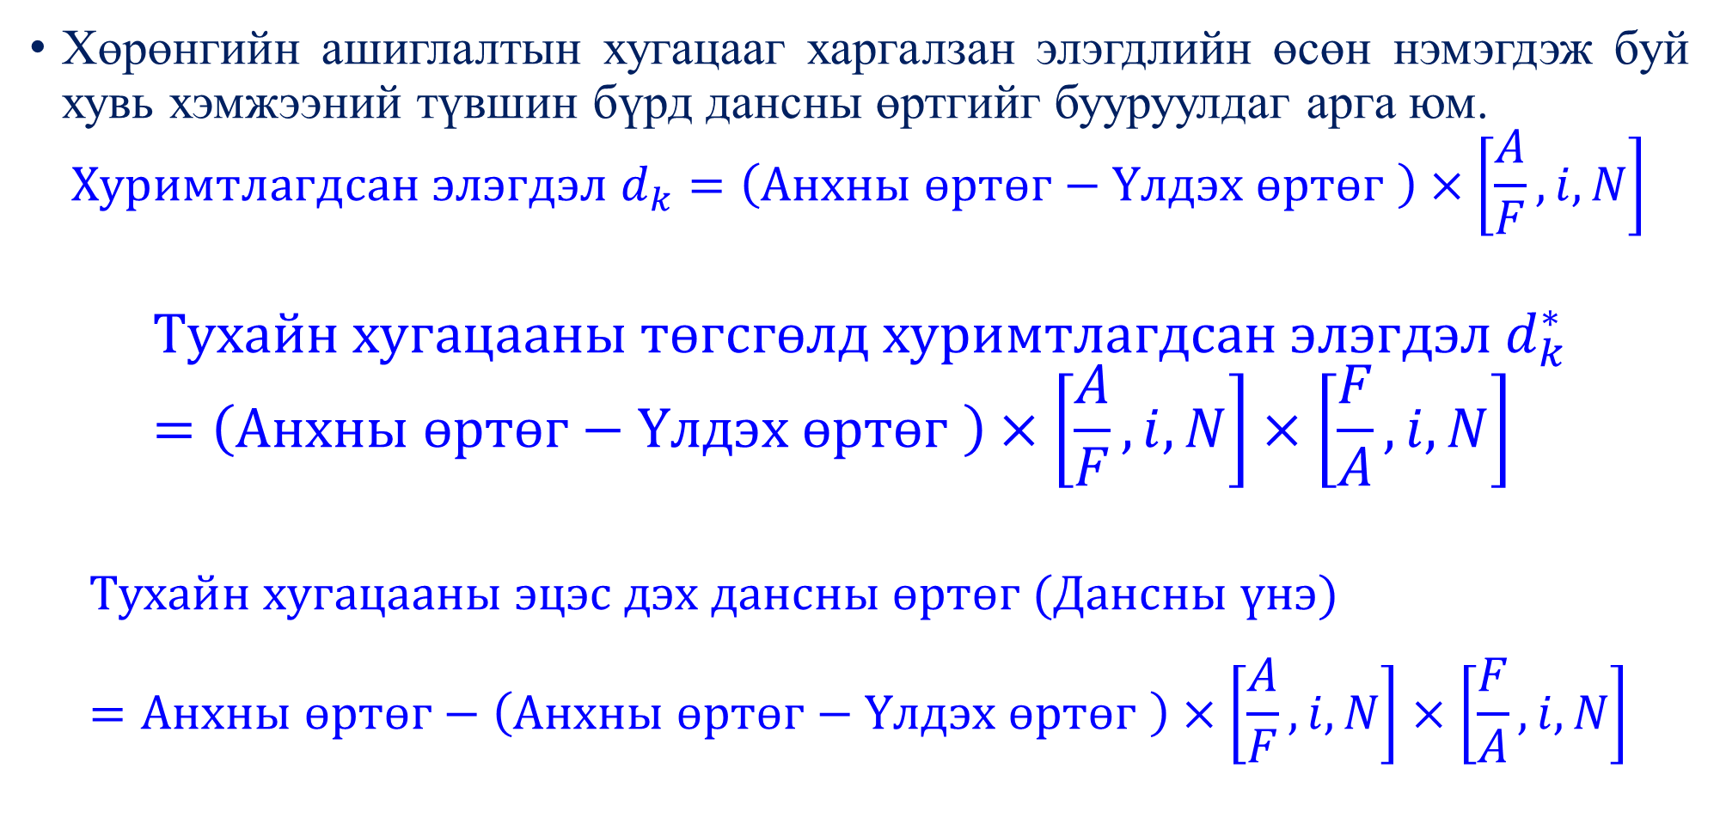
Живэх элэгдлийн сангийн арга
Хөрөнгийн ашиглалтын хугацааг харгалзан элэгдлийн өсөн нэмэгдэж буй хувь хэмжээний түвшин бүрд дансны өртгийг бууруулдаг арга юм.
$$Хуримтлагдсан элэгдэл d_{k}=\left(Анхны өртөг−Үлдэх өртөг \right)×\left[\frac{A}{F},i,N\right]$$
$$Тухайн хугацааны төгсгөлд хуримтлагдсан элэгдэл d_{k}^{∗}=\left(Анхны өртөг−Үлдэх өртөг \right)×\left[\frac{A}{F},i,N\right]×\left[\frac{F}{A},i,N\right]$$
$$Тухайн хугацааны эцэс дэх дансны өртөг (Дансны үнэ)=Анхны өртөг−\left(Анхны өртөг−Үлдэх өртөг \right)×\left[\frac{A}{F},i,N\right]×\left[\frac{F}{A},i,N\right]$$

Slide 25
Тогтвортой байдлын зарчим
Хөрөнгийн элэгдэл тооцох аргаа тайлангийн хугацаанд өөрчлөхгүй байх зарчмыг тогтвортой байдлын зарчим гэнэ.
Компанийн хөрөнгийн элэгдэл тооцох аргыг сонгох үүргийг удирдлага хүлээх бөгөөд ямар аргаар тооцсоноо санхүүгийн тайлангийн хавсралтаар илэрхийлнэ.
Элэгдэл тооцох аргыг сонгохдоо
  Тухайн улсын хууль, тогтоол, шийдвэр,
  Нягтлан бодох бүртгэлийн хууль, дүрэм, журам,
  Ижил төстэй өмнөх туршлага
  Одоогийн нөхцөл байдал,
  Ирээдүйн төлөвлөгөөг үндэслэнэ.

Slide 26
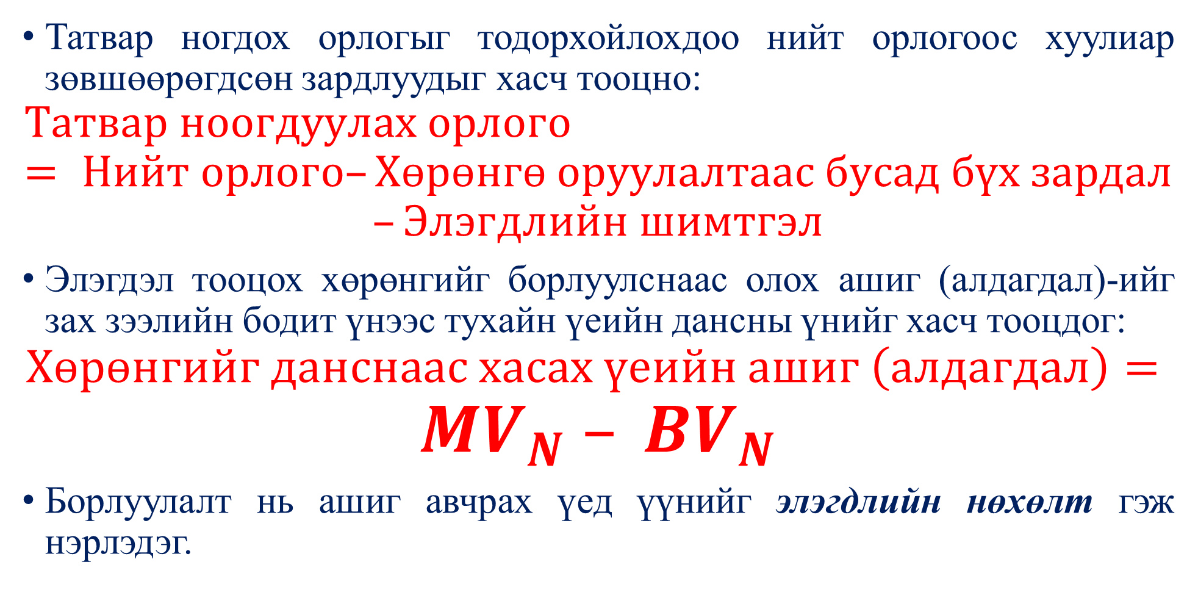
Татвар ногдуулах орлого (Бизнесийн компаниуд)
Татвар ногдох орлогыг тодорхойлохдоо нийт орлогоос хуулиар зөвшөөрөгдсөн зардлуудыг хасч тооцно:
$$Татвар ноогдуулах орлого= Нийт орлого–Хөрөнгө оруулалтаас бусад бүх зардал$$
$$–Элэгдлийн шимтгэл$$
Элэгдэл тооцох хөрөнгийг борлуулснаас олох ашиг (алдагдал)-ийг зах зээлийн бодит үнээс тухайн үеийн дансны үнийг хасч тооцдог:
$$Хөрөнгийг данснаас хасах үеийн ашиг \left(алдагдал\right)=$$
$${MV}_{N} – {BV}_{N}$$
Борлуулалт нь ашиг авчрах үед үүнийг элэгдлийн нөхөлт гэж нэрлэдэг.

Slide 27
Уншиж судлах ном, сурах бичиг
А.Еркеш, Нягтлан бодох бүртгэл, 2016,
Б.Шүрээ, Э.Жавзандулам, Санхүүгийн бүртгэл, 2021
Х.Дэлгэрсайхан, Санхүү бүртгэл, 2006
Н.Самданжамц, Санхүү бүртгэл, 2012

Slide 28


